Slide 1
Летопись школы
История мбоу «школа 40» . Руководство. Открытие и строительство .

Slide 2
Факты о школе
Старое здание школы было открыто в 1936 г.
В школе имеется исторический музей боевой славы имени 8-ой ВА и дважды героя советского союза Т.Т. Хрюкина.
Школа в данный момент рассчитана на 1176 мест

Slide 3
Открытие нового здания школы. Строительство
Школа 40 в 1948 г. Вступила в строй . Она выстроена на месте бывшей школы , взорванной и сожженной немцами в годы оккупации г.Ростова . В строительстве школы принимало участие всё население нового города . Ведь в это время ещё мало было новых зданий, среди разрушенных. Каждому хотелось, чтобы их дети скорее заняли места в школе за партами, а не ютились отдельными классами в частных домах. И вот торжественный день наступил. Это было 1 сентября 1948 г. Сейчас вокруг построены другие школы:79,69,25,90. Эти новые школы - большие , оборудование лучшее. В этом же 1948 г. был заложен школьный сад

Slide 4
Директор Т.А.Кулик
Работал директором нашей школы с 1945 по 1963 г. (включительно). Он приступил к работе , когда школа 40 была сожжена и разрушена фашистами , а её ученики учились в шести филиалах , относящихся к школе 79. Филиалы размещались в частных домах: на Большевистском , на Боевом, на Безбалке и на ул. Красина . Классные комнаты были маленькие , плохоосвещенные. Вечером горела керосиновая лампа . Питание детей было скудное , одеты были плохо . Занимались в 5 смен по 2-3 урока. Вот почему все ждали восстановления нашей школы. После открытия нового здания все дети стали продолжать учёбу в нормальных условиях. 3 первых года школа была мужской , затем семилетней , средней и восьмилетней . С января 1964 г. Т.А Кулик ушёл на заслуженный отдых.

Slide 5
Ржецский Иосиф Францевич
Работал в школе 40 с 1936 г. по 1941 г. Преподавателем начальных классов. В 1941 г. ушёл на фронт.
Он рассказывал о бывших учителях: о Свекрове , Темаковой , Костенко и Попковой.
После демобилизации хотел снова придти в родную школу, но она была разрушена.
Его назначают директором школы 82 , где работал до 1949 г.
С 1950 г. работал директором школы 30. Все эти годы проработал в Октябрьском районе

Slide 6
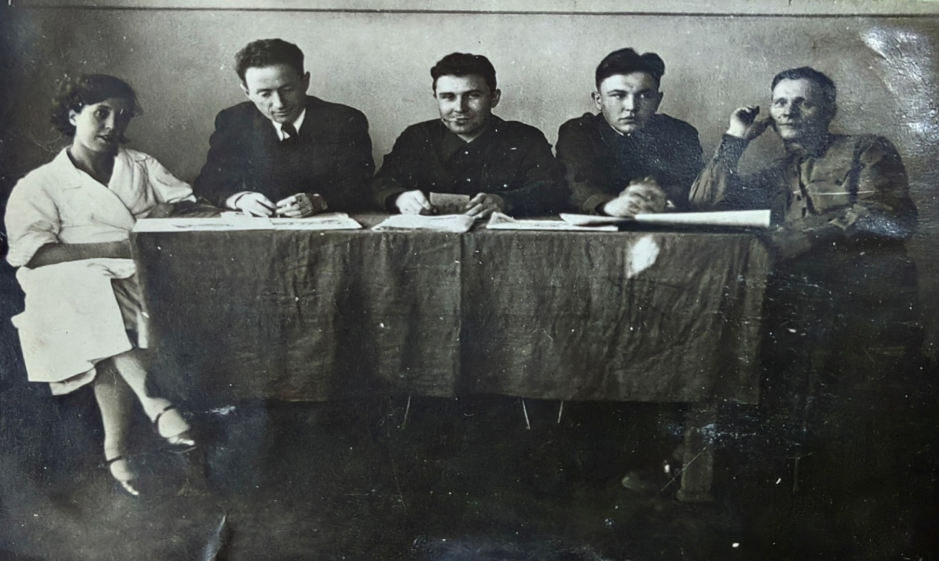
Медсестра , завуч Белявский , директор Чумаченко , вожатый Касевин , завхоз Шевцов

Slide 7
Школьный музей
Наш школьный военно-исторический музей как форма образовательной и воспитательной работы был создан в 1970 году. Он возник как ответ на социальный заказ, поступивший образовательному учреждению от представителей ученической, родительской и педагогической общественности и как результат собственной поисково-исследовательской деятельности.
Экспозиция школьного военно-исторического музея имени Т.Т. Хрюкина создана в 1987 году и посвящена боевому пути 8-ой ВА, освобождавшей г. Ростов-на-Дону и Ростовскую область в период с 1 января – по 31 августа 1943 года

Slide 8
Школа в наше время
В наше время в школе периодически проводятся ремонтные работы, улучшение оборудования и кабинетов. Ученики учатся по 5-8 уроков , знания получают полноценные и качественные. Дети гордятся своей школой и помнят о событиях, которые происходили раньше.

